Slide 1
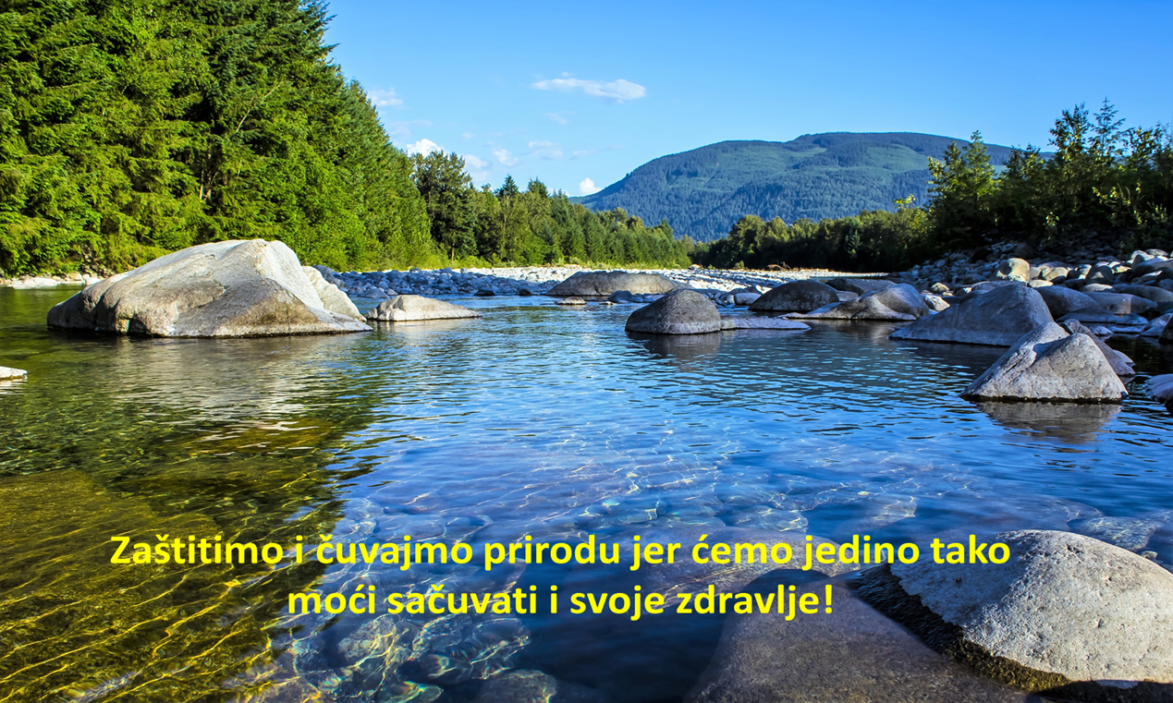
Objasnite kako je izreka na slici povezana s onime što slika prikazuje!
Nabrojite 2 zaštićene životinjske vrste u RH!
Nabrojite 4 parka prirode u RH!
Nabrojite 2 zaštićene biljne vrste u RH!
Navedite najpoznatiji endem u RH!
Nabrojite 8 nacionalnih parkova u RH!
Nabrojite 2 stroga rezervata u RH!

Slide 2
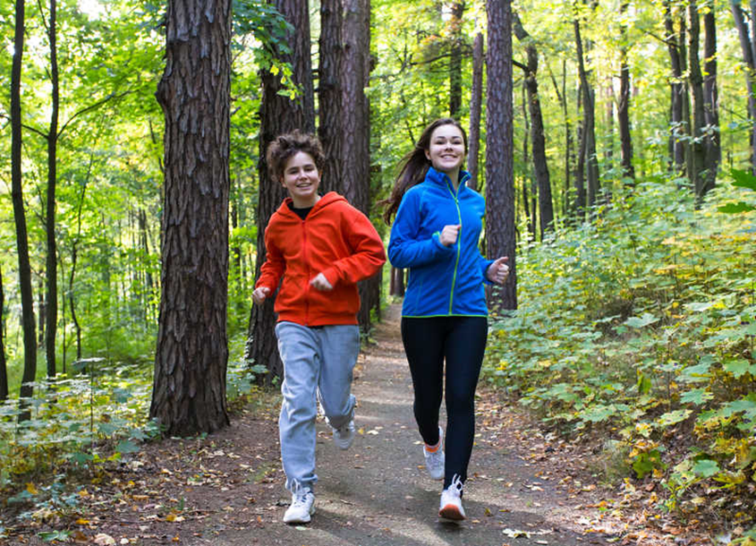
KAKO ČUVAMO VLASTITO ZDRAVLJE

Slide 3
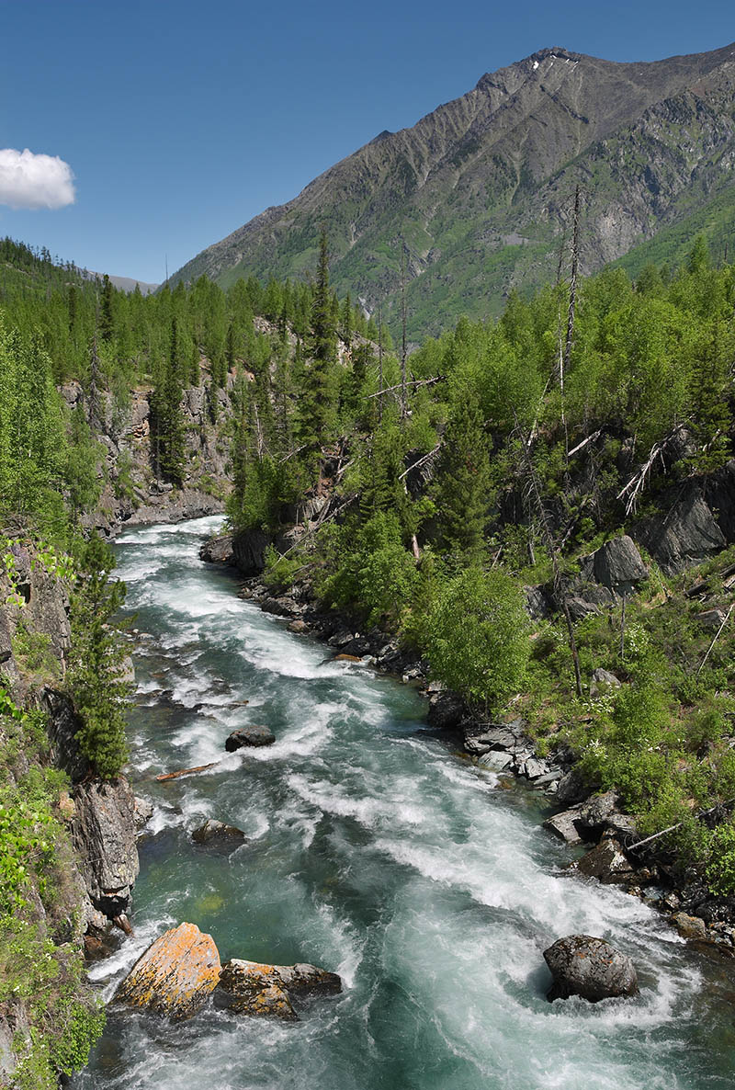


Čuvajući prirodu, čuvamo i vlastito zdravlje
Čist zrak
Bez štetnih plinova, prašine i čađe
Štetni plinovi, prašina i pelud mogu nadražiti dišne organe
Kašalj
Alergije
Alergije
Kako sačuvati vlastito zdravlje?
DDS Istraži
Ambrozija
4 ZLATNA PRAVILA

Slide 4
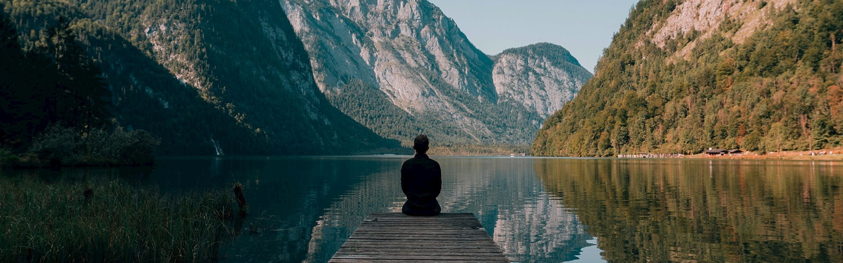


1. Svjež zrak
DDS Istraži
Onečišćenje zraka
Svakodnevni boravak na svježem zraku
Boravak u prirodi
Redovito prozračivanje prostorija u kojima boravimo
Zanimljivosti
Vizualno+

Slide 5
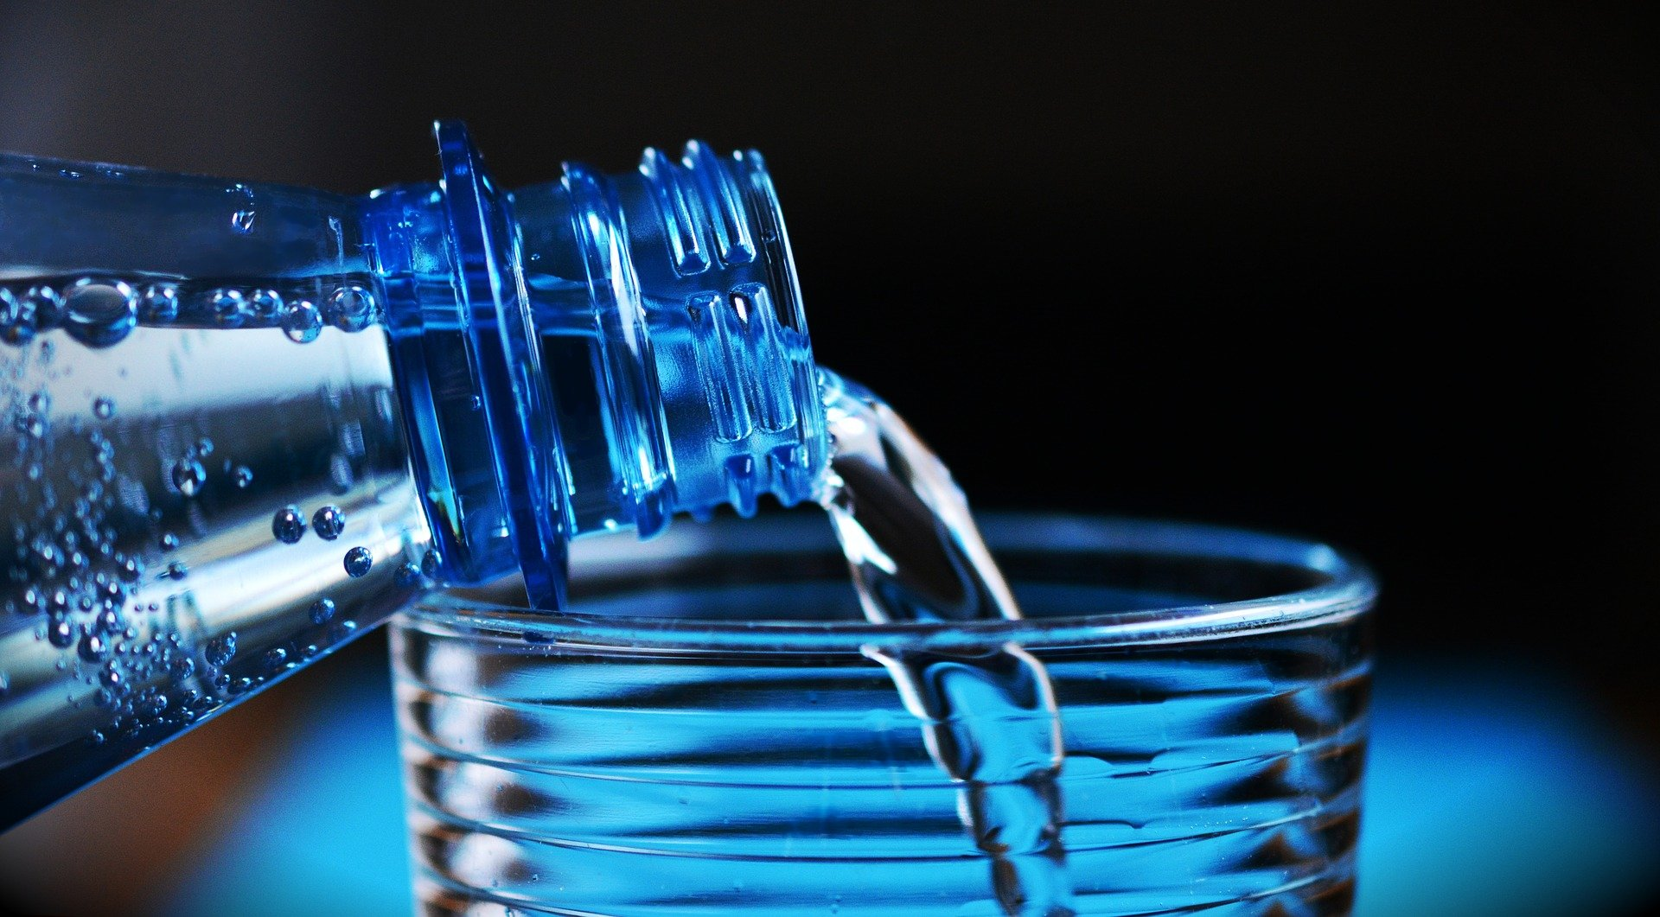
2. Pitka voda
Unositi u tijelo dovoljne količine vode
Voda:
bistra, bezbojna bez mirisa i okuse
bez uzročnika bolesti i štetnih tvari
sadržavati propisanu količinu otopljenih mineralnih tvari, kisika i ugljikova dioksida
Voda u RK pročišćena, zdravstveno ispravna
Vizualno+

Slide 6
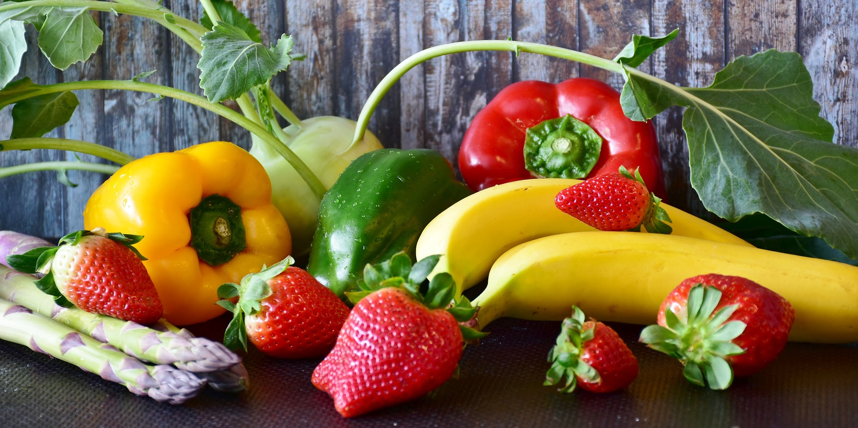

3. Pravilna i uravnotežena prehrana
Unošenje dovoljne količine hranjivih tvari, vitamina, minerala i vode u organizam
Usklađena prema dobi i fizičkim aktivnostima tijekom dana
Ekološki proizvodi - hrana uzgojena na prirodan način, bez upotrebe kemijskih zaštitnih sredstava i umjetnih gnojiva
Vizualno+

Slide 7
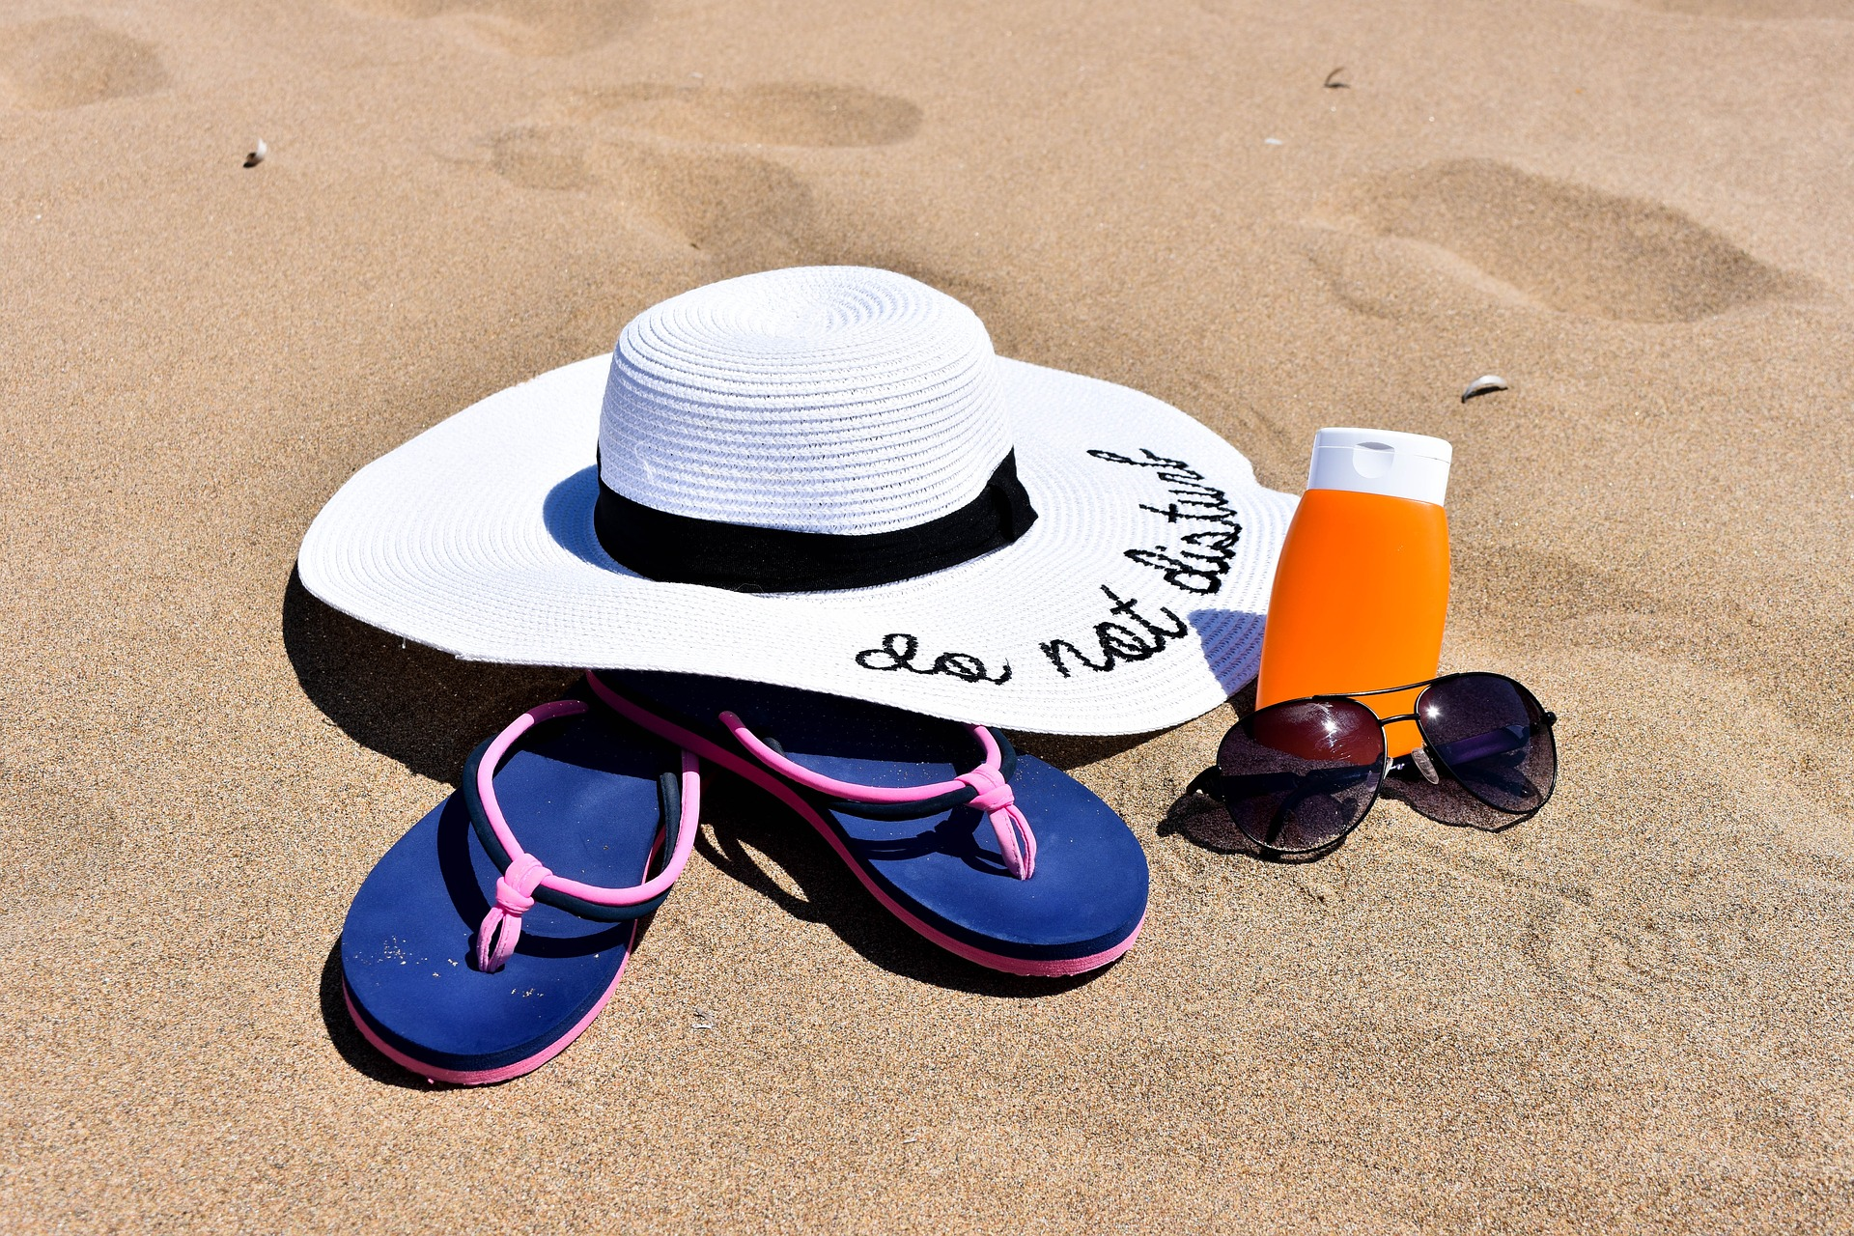

4. Umjereno izlaganje Suncu
Vitamin D – nužan za zdravlje
UV zrake – oštetiti kožu, izazvati ozbiljne tegobe i bolest
Izbjegavati boravak na suncu od 10:00 do 17:00 sati
Kreme za zaštitnim faktorom, pokrivala za glavu, sunčane naočale
Istraži
Istraži što znače oznake na kremi za sunčanje
RB str. 99
Zanimljivosti

Slide 8

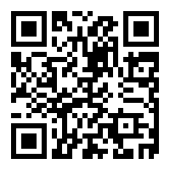
Vježbom ponovi …
Pozitivan ili negativan utjecaj na zdravlje

Slide 9
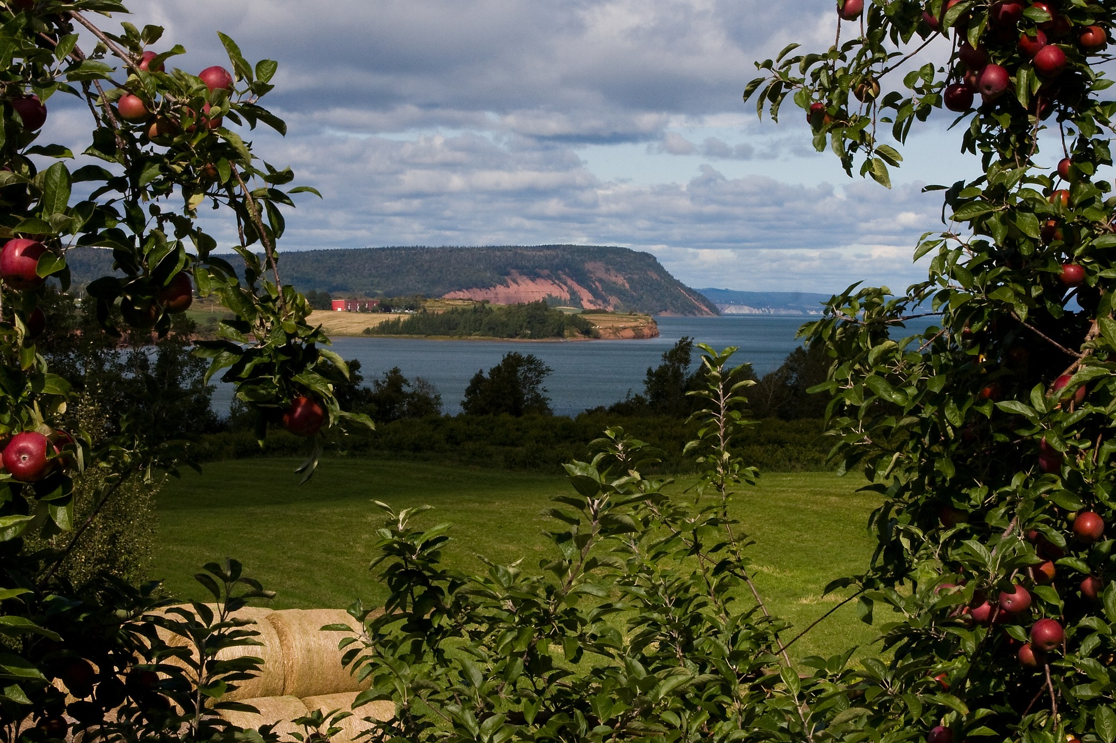
IZLAZNA KARTICA
Napiši tri rečenice o očuvanju zdravlja. Prilikom pisanja rečenica upotrijebi pojmove:
zdravlje,
alergija,
pitka voda,
ekološki uzgojena hrana,
pravilna i uravnotežena prehrana.

Slide 10
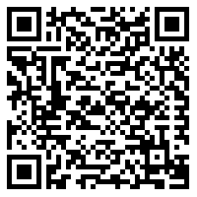



Kako čuvamo vlastito zdravlje
Pojmovnik
Sažetak
Provjeri znanje

